Slide 1
TOIMINTALINJA 3
SAAVUTETTAVAMPI SUOMI erityistavoite 3.ii : Alueellisen ja paikallisen saavutettavuuden kehittäminen
HAKUINFO 20.2.2023

Slide 2
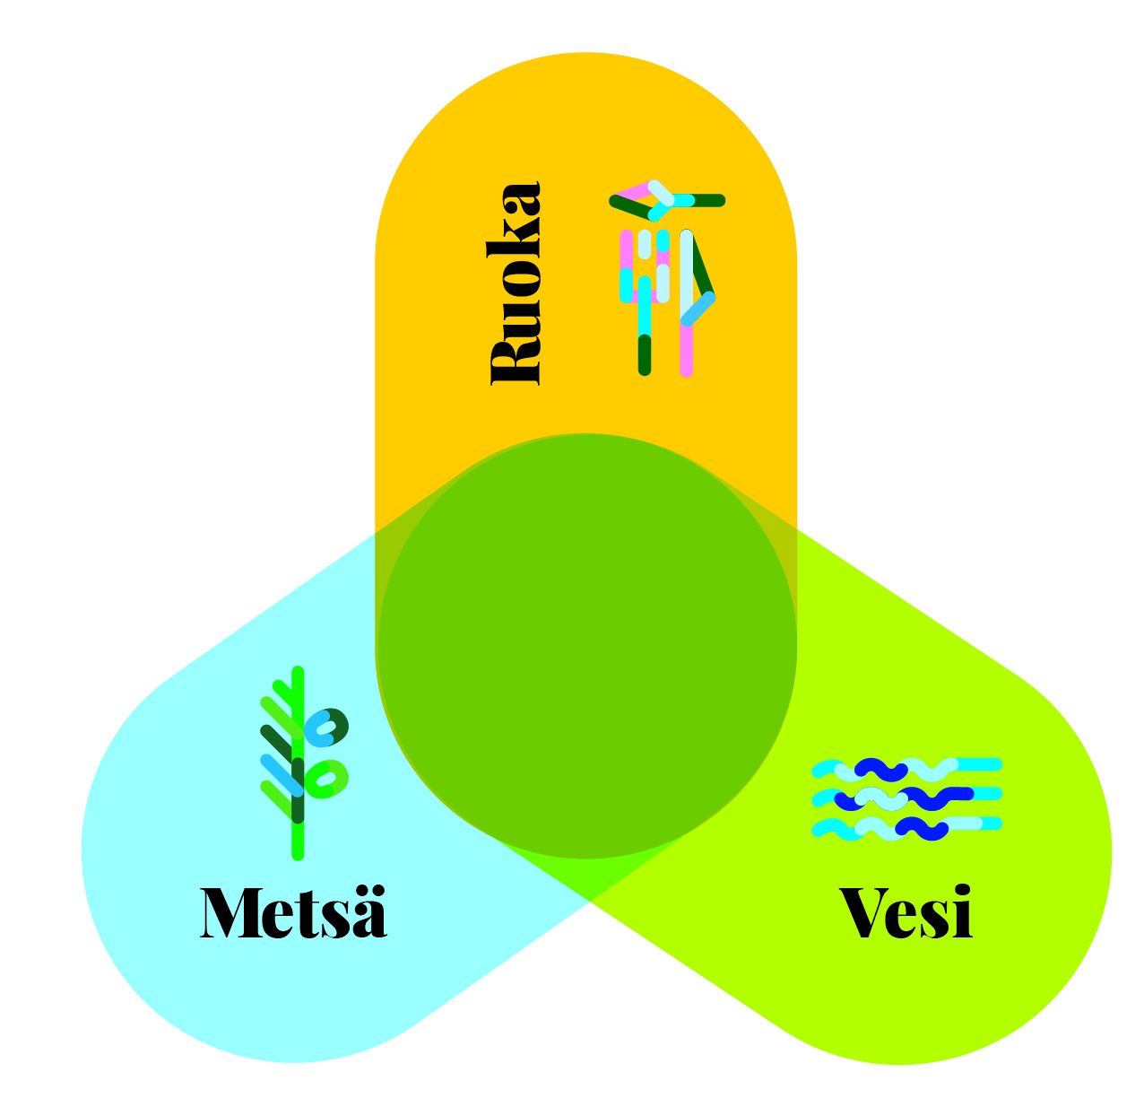
Maakuntaohjelman tavoitteet ja painopisteet
Toimivat hyvinvointipalvelut
Asukkaiden osallisuus ja yhteisöllisyys
Ilmiömäinen kulttuuri ja kulttuurikäsityksen muutos
Elinympäristön puhtaus ja turvallisuus
Saimaan ainutlaatuiset luonto- ja kulttuuriarvot
Uudistuva yhdyskuntarakenne
Koulutus- ja osaamistarpeiden ennakointi yritysten ja yhteiskunnan tarpeisiin sekä monipuoliset koulutusmahdollisuudet
Metsä, Ruoka, Vesi – vahvat klusterit ja TKI-alustat, yritysten liike-toimintaosaaminen, digitaalisuus
Kiertotalous ja uudet vähähiiliset energiaratkaisut
Uudet puupohjaiset tuotteet ja puunjalostuksen prosessiteknologiat, puurakentaminen
Kestävät vähähiiliset ruokajärjestelmät, jatko-jalostus ja brändäys, luomu
Saimaa kehitysalustana – yhdessä lisää bisnestä ja hyvinvointia
Puhtaan veden teknologiat, vesikiertotalous ja vesiliiketoiminta
HYVINVOIVAT IHMISET
JA HYVÄ YMPÄRISTÖ
Ilmastonmuutoksen uudet
ratkaisut, arjen sujuvuus,
kaikki mukana, kulttuurista
virtaa, vastuullisuus,
vähemmällä enemmän ja
puhtaammin
UUDISTUVAT
ELINKEINOT JA
TKI-TOIMINTA
Kilpailukykyiset yritykset,
innovatiivinen TKI-toiminta ja vihreä kasvu, osaava työvoima
Vahva profiloituminen Suomessa ja kansainvälisesti
Yhteistyöhakuinen Etelä-Savo on arvostettu ja haluttu kumppani
Oikea-aikainen ja vaikuttava viestintä – oma erityislaatuisuus ja vahvuudet näkyviin
Yhteinen tahto ja tuloksellinen yhdessä tekeminen
Järjestötoiminnan vahva osallisuus
Asukkaiden ja yritysten tarpeisiin vastaava liikennejärjestelmä
Vaikuttaminen valtion väyläverkon kehittämiseen ja ylläpitoon
Alemman tieverkon korjausvelan vähentäminen
Tavoitteellinen tietoliikenneverkko ja digitaaliset palvelut mahdollistavat monipaikkaisen asumisen ja työnteon
TULOKSELLINEN OMA TEKEMINEN JA YHTEISTYÖ
Aktiivinen viestintä,
laaja näkyvyys ja tunnettuus,
Etelä-Savo osana kansallisia ja globaaleja verkostoja
HYVÄ FYYSINEN
JA DIGITAALINEN
SAAVUTETTAVUUS
Toimivat liikenne- ja
viestintäyhteydet, sujuvat liikenne- ja digipalvelut

Slide 3
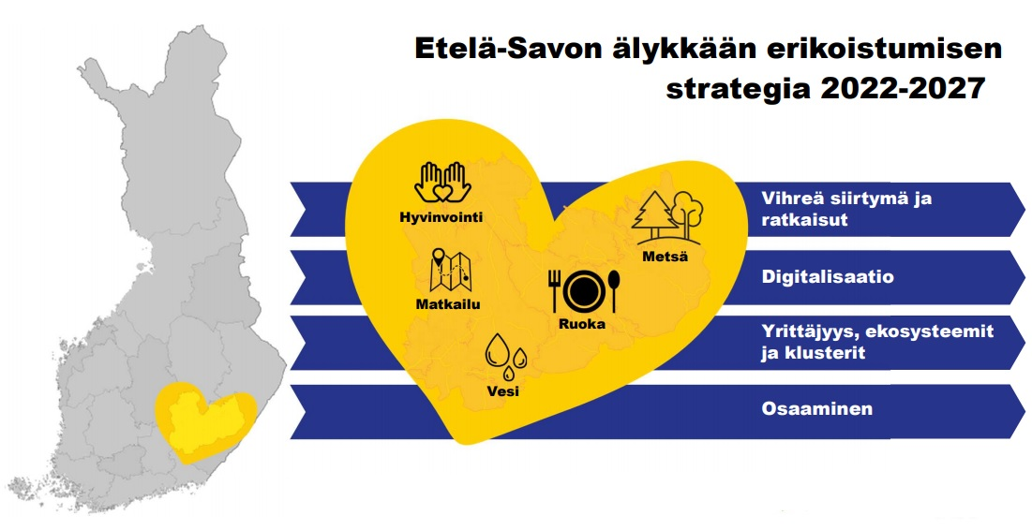
Ohjelma tukee kestävän kehityksen mukaista uudistumista, osaamisen kehittämistä ja osallisuutta
Uudistuva ja osaava Suomi -ohjelman läpileikkaavia painopisteitä ovat kestävä kehitys, sukupuolten tasa-arvo, yhdenvertaisuus, digitaalisuus, kansainvälistyminen, ilmastonmuutos ja innovatiivisuus.
Nämä sisältyvät kaikkeen toimintaan. EAKR-rahoituksesta 35 prosenttia kohdistetaan ilmastotoimenpiteisiin.
Ohjelman sisällöllisten valintojen tukena on maakuntien strategiat niiden älykkään erikoistumisen valinnat. Lisäksi on huomioitava myös kestävä ja osallistava kasvu

Slide 4
EAKR:n tavoitteet 2021-2027
EAKR:n toimintalinjat ja erityistavoitteet
Vahva vaikutus Suomen saamiselle kasvu-uralle pandemian jälkeen
TKI-toiminta ja pk-yritysten tukeminen edelleen EAKR:n kulmakivinä
Hankkeiden tulokset ja vaikuttavuus korostuvat; hanketoiminnalla haetaan muutosta nykytilaan – EURA 2021 tukee kysymyksillään
Hankeneuvonta ja tukipäätöksen valmistelu korostuvat – jälkiseuranta kevenee
Kestävä kehitys läpileikkaavana periaatteena
35 % EAKR-rahoituksesta ilmastotoimenpiteisiin – seuranta tukitoimiluokkien avulla
Mahdollistava ja laaja → Sisältöjä voidaan kohdentaa/rajata hakukohtaisesti => erityiset valintaperusteet
Aluelähtöiset, joustavat ohjelmat ja niiden hyödyntäminen alueiden omaehtoiseen kehittämisen tukena muuttuvissa tilanteissa
ET 1.1 rahoitus kohdistetaan 100% Älykkään erikoistumisen strategian (ÄES) teemoihin
ÄES huomioitava myös ET 2.1 & 2.3 –hankkeissa
TL 1 Innovatiivinen Suomi
TL 2 Hiilineutraali Suomi
TL 3 Saavutetta-vampi Suomi
1.1 TKI
2.1 Energia-tehokkuus ja päästövä-hennykset
3.1 Liikenne
1.2 Digitalisaatio
2.2 Ilmaston-muutos
1.3 Pk-yritykset
2.3 Kiertotalous

Slide 5
Uudistuva ja osaava Suomi –ohjelma 2021 – 2027
EAKR
ESR
JTF
TYÖLLISTÄVÄ,
OSAAVA JA OSALLISTAVA
SUOMI
(521,2 M€)
OIKEUDEN-
MUKAISEN
SIIRTYMÄN
SUOMI
(451,0 M€)
Liiketoiminta ja työpaikat
INNOVATIIVINEN SUOMI
(508,6 M€)
HIILINEUTRAALI SUOMI
(246,1 M€)
SAAVUTETTA-
VAMPI SUOMI
(65,6 M€)
SOSIAALISTEN
INNOVAATIOIDEN
SUOMI
(29,0 M€)
AINEELLISTA PUUTETTA TORJUVA SUOMI
(28,8 M€)
Energiatehok- kuus ja päästö- vähennykset
Ruoka-apu
T&K&I
Liikenne
Työllisyys
Lasten- suojelunuoret
TKI-investoinnit ja uudet ratkaisut
Digitalisaatio
Ilmaston- muutos
Osaaminen
Yhdenvertai- suus ja osallisuus
TKI-investoinnit ja uudet ratkaisut
PK-yritykset
Kiertotalous
Notes:
Toimintalinjat 1 ja 2.
Erityistavoitteet

Slide 6
Maakuntaliiton rahoituskehys
MAAKUNTALIITON RAHOITUS 2021-2027 |  | VALTUUDET miljoonaa euroa
 | Rahoitusosuuus | 2021-2022 | 2023 | 2024 | 2025 | 2026 | 2027 | Yhteensä
TL 1 Innovatiivinen Suomi yhteensä | 62,0 % | 4,06 | 2,42 | 2,64 | 2,64 | 2,64 | 2,63 | 17,04
ET 1.1 TKI -hankkeet | 42,5 % | 2,48 | 1,03 | 1,12 | 1,12 | 1,12 | 1,12 | 8,00
ET 1.2 Digitalisaatio | 15,0 % | 1,577 | 0,36 | 0,40 | 0,40 | 0,40 | 0,39 | 3,52
ET 1.3 Pk-yritysten kehittäminen | 42,5 % | 0,00 | 1,03 | 1,12 | 1,12 | 1,12 | 1,12 | 5,52
TL 2 Hiilineutraali Suomi yhteensä | 30,0 % | 2,47 | 1,17 | 1,28 | 1,28 | 1,28 | 1,27 | 8,75
ET 2.1 Energiatehokkuuden edistäminen | 42,5 % | 1,24 | 0,50 | 0,54 | 0,54 | 0,54 | 0,54 | 3,91
ET 2.4 Ilmastonmuutokseen sopeutuminen | 15,0 % | 0,00 | 0,18 | 0,19 | 0,19 | 0,19 | 0,19 | 0,94
ET 2.6 Kiertotalous | 42,5 % | 1,24 | 0,50 | 0,54 | 0,54 | 0,54 | 0,54 | 3,91
TL 3 Saavutettavampi Suomi | 8,0 % | 0,979 | 0,31 | 0,34 | 0,34 | 0,34 | 0,34 | 2,65
ET 3.1 Alueellinen ja paikallinen saavutettavuus | 8,0 % | 0,979 | 0,31 | 0,34 | 0,34 | 0,34 | 0,34 | 2,65

Slide 7
Rahoituksesta
EAKR-Ohjelman kokonaisrahoituksesta noin 62 % toimintalinjalle 1 ja 30% toimintalinjalle 2
INVESTOINTIHANKKEIDEN RAHOITUS
Maakuntaliitto voi rahoittaa kuntien ja kuntayhtymien toteuttamiin yritysten toimintaedellytyksiä tukevia perusrakenteen investointihankkeita (perusrakenteen investointituki)
KEHITTÄMISHANKKEIDEN RAHOITUS
Maakuntaliitto ja ELY-keskus voivat rahoittaa kehittämishankkeita
Maakuntaliitto ei voi rahoittaa yksittäisen yrityksen liiketoiminnan kehittämistä
HAKUUN VARATUN TUEN KOKONAISMÄÄRÄ 2023
990 000 euroa

Slide 8
Erityistavoitteen 3.ii toimenpiteillä parannetaan ja nykyaikaistetaan
pk-yritysten kilpailukyvyn kannalta tärkeitä maantieliikenteen- ja logistiikan yhteyksiä
→ liikenneinvestoinnit mahdollisia Itä- ja Pohjois-Suomessa
eri liikkumis- ja kuljetusmuotojen yhteen liitettävyyttä, elinkeinoelämää ja pk-yritysten toimintaympäristöä kehittäviä tieliikenneväyliä ja -palveluita, kävelyn ja pyöräilyn yhteyksiä sekä liikenneturvallisuutta.
TKI-toimia, joilla kehitetään hiilineutraalisuustavoitteen kannalta keskeisessä asemassa olevia liikenteen ja liikkumisen älykkäitä ratkaisuja sekä strategista suunnittelua.
  vastaavia hankkeita voidaan rahoittaan myös lisäksi erityistavoitteessa 1.i, jos linkittyvät älykkään erikoistumisen strategiaan.
  ET 1.i tki-toimia voidaan täydentää Itä- ja Pohjois-Suomessa tässä erityistavoitteessa tehtävin investoinnein.
tieinvestointeihin liittyen voidaan myös tukea vaihtoehtoisia voimanlähteitä käyttävien liikennemuotojen sekä niihin liittyvien teknologioiden kehittämistä
erityistä huomiota kiinnitetään hankkeiden taloudelliseen, sosiaaliseen ja ekologiseen kestävyyteen eri käyttäjäryhmien näkökulmasta.

Slide 9
Investointihankkeet ja Do No Significant Harm (DNSH) -periaate
Yleinen valintaperuste 14: ”Yritystukilain (758/2021) mukaisena yrityksen kehittämisavustuksena rahoitettavaan hankkeeseen tai toimintalinjalla 3 rahoitettavaan hankkeeseen sisältyvät aineelliset investoinnit ovat DNSH (Do No Significant Harm) -periaatteen mukaisia.”
Haku- ja rahoitusprosessin aikana investointihankkeiden vaikutukset arvioidaan TEM:n laatiman lomakkeen avulla seuraavista näkökulmista
  Ilmastonmuutoksen hillintä
  Ilmastonmuutokseen sopeutuminen
  Vesivarojen ja merten luonnonvarojen kestävä käyttö ja suojelu
  Siirtyminen kiertotalouteen
  Ympäristön pilaantumisen ehkäiseminen ja vähentäminen
  Biologisen monimuotoisuuden ja ekosysteemien suojelu ja ennallistaminen
Kukin näkökulma arvioidaan kaksivaiheisesti
Yleispiirteinen arviointi investointihankkeen vaikutuksista
Investointihankkeen tarkennettu DNSH-arviointi

Slide 10
Rahoituksesta
EAKR-Ohjelman kokonaisrahoituksesta noin 8 %
Etelä-Savossa kahdeksan prosentin osuus tarkoittaa noin 8 miljoonaa euroa koko ohjelmakaudella
Vuoden 2023 valtuuksista TL 3:lle on osoitettu noin miljoona euroa, joka on jaettu maakuntaliiton ja ELYn kanssa niin, että maakuntaliiton 2023 myöntövaltuus on 310 000 EUR ja ELY:n 730 000 euroa. Lisäksi maakuntaliitolta jäi vuoden 2022 valtuuksia käyttämättä noin 680 000 euroa, jolloin avoinna olevassa haussa on myöntövaltuutta jaossa taas lähes miljoona euroa.
INVESTOINTIHANKKEIDEN RAHOITUS
Maakuntaliitto voi rahoittaa kuntien ja kuntayhtymien toteuttamiin yritysten toimintaedellytyksiä tukevia perusrakenteen investointihankkeita (perusrakenteen investointituki)
ELY-keskus voi rahoittaa liikenteeseen ja infrastruktuuriin liittyviä kehittämis- ja investointihankkeita
KEHITTÄMISHANKKEIDEN RAHOITUS
Maakuntaliitto ja ELY-keskus voivat rahoittaa kehittämishankkeita
Maakuntaliitto ei voi rahoittaa yksittäisen yrityksen liiketoiminnan kehittämistä

Slide 11
Erityiset valintaperusteet 1/3
Hakuilmoituksessa on ilmoitettava hankkeiden pisteytyksessä käytettävät erityiset valintaperusteet
Rahoittaja asettaa hankkeet etusijajärjestykseen annettujen pisteiden perusteella.
Hakemuksen tulee saada vähintään 50% maksipistemäärästä tullakseen rahoitetuksi.
Vertailussa voidaan käyttää kaikki seurantakomitean hyväksymiä erityistavoitteita tai rahoittaja valita hakukierroskohtaiset valintaperusteet siten, että käytössä vähintään seitsemän valintaperustetta, joista neljän on oltava ns. horisontaalisia valintaperustetta ja vähintään kahden on oltava erityistavoitekohtaisia valintaperusteita
Horisontaaliset valintaperusteet ovat siis pakollisia.
Maakunnan yhteistyöryhmä vahvistaa jokaisen haun erityiset valintaperusteet.

Slide 12
Erityiset valintaperusteet 2/3
ERITYISTAVOITE 3.1:n tavoitteiden mukaiset valintaperusteet (pisteys 0-5)
Hankkeella tuetaan pk-yritysten investointeihin tai kasvuun vaikuttavia, kestäviä liikenne ja/tai logistiikkainvestointeja, ml. kävelyn ja pyöräilyn yhteydet
Hankkeella tuetaan maantieliikenteen parempaa yhteen liitettävyyttä muihin kuljetusmuotoihin nähden
Hanke tukee älykkäitä ratkaisuja liikenteen ja kestävän liikkumisen tarpeisiin
Hankkeella edistetään liikenneturvallisuutta alueellisesti tai paikallisesti tunnistetuissa kehittämiskohteissa
Hankkeella tuetaan kestävää, ilmastonmuutoksen kestävää, älykästä tai yhteen liitetympää alueellista tai paikallista saavutettavuutta
Hanke on linjassa maakuntien liikennejärjestelmäsuunnitelmien kanssa

Slide 13
Erityiset valintaperusteet 3/3
Horisontaaliset valintaperusteet (pisteytys 0-3)
Hanke tukee sukupuolten tasa-arvoa
Hanke tukee EU:n perusoikeuskirjan periaatteita ml. yhdenvertaisuutta, syrjimättömyyttä ja esteettömyyttä
Hanke tukee kestävän kehityksen periaatteita ja unionin ympäristöpolitiikkaa
Hanke tukee EU:n Itämeren alueen strategiaa
Tarkentavat valintaperusteet (pisteytys 0-5)
Hanke kohdistuu maakuntien strategioissa (erityisesti älykkään erikoistumisen strategia) tunnistettuihin kärkialoihin tai kehittämiskohteisiin
Hanke kohdistuu valtakunnallisen teeman sisällöissä tunnistettuihin painotuksiin
Hanke on kaupungin ja valtion välisen innovaatioekosysteemisopimuksen mukainen
Kaikki horisontaaliset valintaperusteet ovat pakollisia

Slide 14
Uudistuva ja osaava Suomi ohjelman
2021-2027 EAKR tukiprosentit ym.
EAKR-kehittämishankkeiden tukiprosentti on korkeintaan 75 %
Investointihankkeessa ja kehittämishankkeeseen sisältyvässä investoinnissa tuen määrä on enintään 70 % investoinnin hyväksyttävistä kokonaiskustannuksista
Välittävällä viranomaisella on mahdollisuus harkita hankkeiden kestoaika.

Slide 15
Hakemusten käsittely
Hakijoiden on hyvä olla yhteydessä rahoittajaan ennen hakemuksen jättämistä, jotta
  Hakemus jätetään oikeaan toimintalinjaan ja erityistavoitteeseen
  Hakemus sisältää kaikki arviointia varten tarvittavat tiedot.
  Voidaan keskustella myös muista rahoitusvaihtoehdoista (JTF, kansallinen rahoitus)
  Voidaan käydä läpi muut ennakkokysymykset.
Hakemus arvioidaan niillä tiedoilla, jotka hakija on antanut hakemusvaiheessa.
Jos hakemus hyväksytään rahoitettavaksi, hakija voi vielä täydentää hakemusta tarvittavilta osin.

Slide 16
EURA 2021 aikataulusta
Ensimmäisiä EAKR kehittämishankkeiden rahoituspäätöksiä päästään tekemään näillä näkymin maaliskuussa, ensimmäisenä muut kuin ryhmähankkeet (2022 päättyneet haut)
Maksatukset toimivat mahdollisesti vasta syksyllä 2023
Ennakkomaksatuksen hakeminen mahdollista, jolloin ennakko maksetaan automaattisesti rahoituspäätöksen yhteydessä
Seurantatietoja hyvä kirjata ylös hankkeen aikana, jotta maksatusten avautuessa on helpompi kirjata toteutuneet tiedot

Slide 17
Ennakkomaksatus käyttöön
Ennakkoa on haettava jo rahoitushakemuksessa – hyväksytyn tukipäätöksen jälkeen ennakkoa ei voida enää hakea.
Ennakon määrä voi olla enintään 30 prosenttia myönnetyn tuen määrästä.
Perusteluksi mahdollinen maksatusten viivästyminen järjestelmän keskeneräisyyden vuoksi.
Ennakko maksetaan automaattisesti ilman erillistä hakemusta, kun hankkeelle on tehty tukipäätös, eli niille hankkeille, jotka ovat hakeneet ennakkoa rahoitushakemuksessaan.
Ennakkoa voidaan maksaa vain kerran.

Slide 18
Lisätietoa:
https://rakennerahastot.fi/
Etusivu - Etelä-Savon Maakuntaliitto (esavo.fi)
Kiitos!

